Slide 1
T-Mobile @
PEPCO 806429-990310
(2021101593)

Slide 2
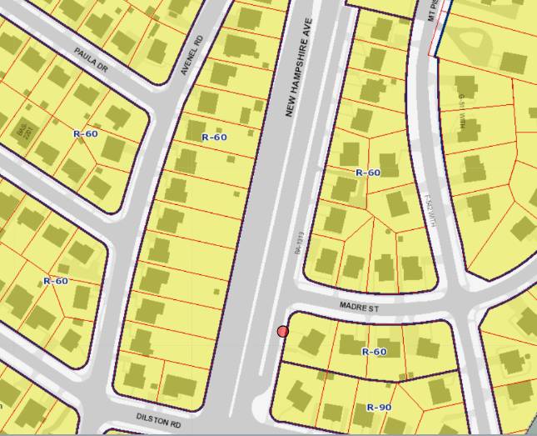
1593- PEPCO 806429-990310

Slide 3
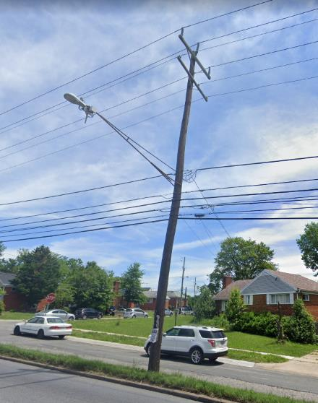
1593- PEPCO 806429-990310

